Slide 1
Horários de atendimento Secretaria
01/06 - 08:00 às 17:30

Slide 2


Slide 3


Slide 4

DIA 01/06
Sessão de Encerramento
Horário: 21:00 às 3:00
Local: Restaurante Restô do Porto
Endereço: Rua Belém S/N - Reduto, Belém - PA - CEP 66053-240
**Entrada exclusiva mediante apresentação da pulseira de acesso que deverá ser retirada no balcão de credenciamento a partir das 14h do dia 31 de maio.

Slide 5
As atividades interativas do Fórum de Ensino de Patologia iniciam dia 30 de maio.
Todas as orientações estão disponíveis no Estande da SBP.

Slide 6


Slide 7


Slide 8
Certificados
Os certificados serão disponibilizados de forma on-line em sua área restrita 5 dias após a realização do evento.

Slide 9
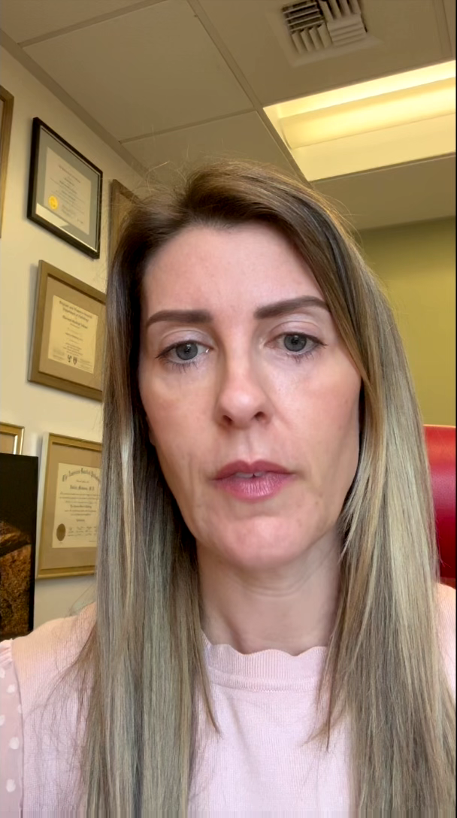

Slide 10

Vídeo 2

Slide 11


Slide 12

35º Congresso Brasileiro de Patologia
Salvador/BA
12 a 15 de agosto de 2026

Slide 13

A Sociedade Brasileira de Patologia preparou com muito carinho um presente especial para os seus associados em comemoração aos seus 70 anos, venha ao nosso stand para retirar!

Slide 14

Festa de Encerramento
01/06/2024 às 20h
Local: Restô do Porto
Endereço: Rua Belém S/N - Reduto, Belém - PA
Retire seu convite a partir do dia 01/06 na secretaria
Não haverá venda de convites

Slide 15
GINCANA DO 34 CONGRESSO BRASILEIRO DE PATOLOGIA e
27 CONGRESSO BRASILEIRO DE CITOPATOLOGIA
“ESTILO TORTA NA CARA”
FAÇA SUA INSCRIÇÃO NO STAND DA SBP!

Slide 16
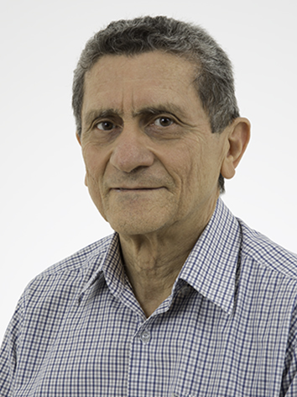
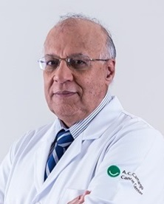
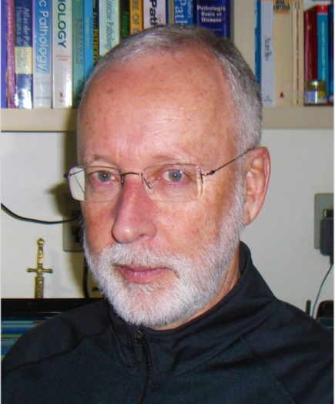
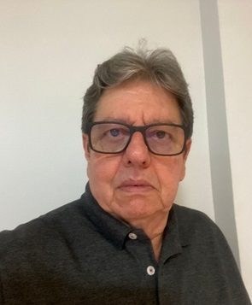
ASSOCIADOS EMÉRITOS 2024
Título
Antônio Carlos Oliveira de Meneses
Antonio Geraldo do Nascimento
Carlos Thadeu Schmidt Cerski
Edvaldo Lima Silveira

Slide 17
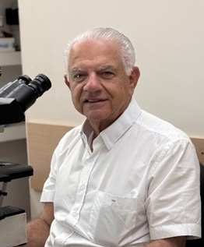
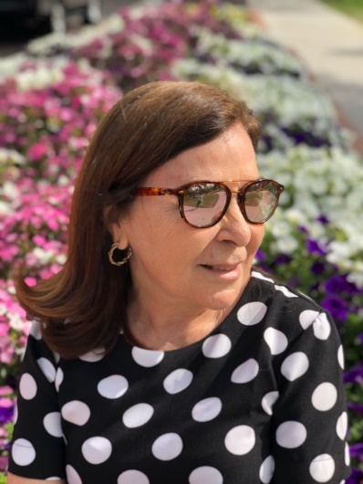
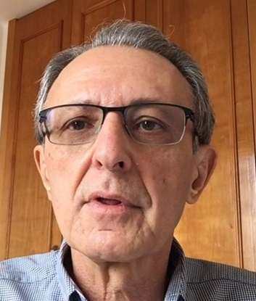
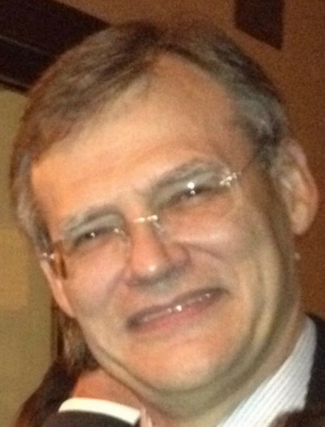
ASSOCIADOS EMÉRITOS 2024
Título
Elias Fernando Miziara
Ermelinda do Rosario Moutinho da Cruz
Geraldo Brasileiro Filho
Gilles Landman

Slide 18
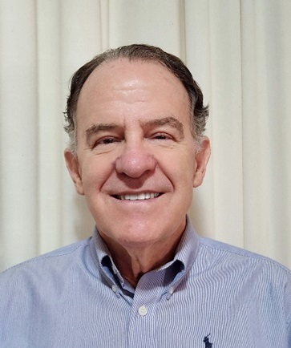
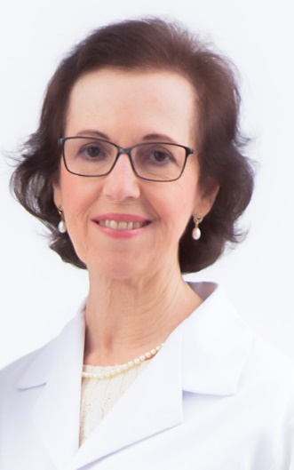
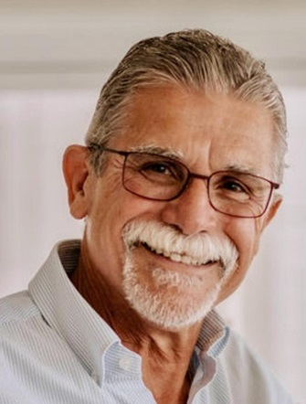
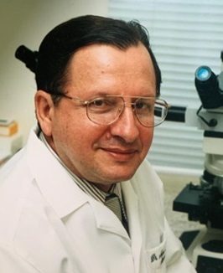
ASSOCIADOS EMÉRITOS 2024
Título
José Eymard Homem Pittella
Leila Maria Cardão Chimelli
Luís Vitor de Lima Salomão
Marco Antonio Cardoso de Almeida

Slide 19
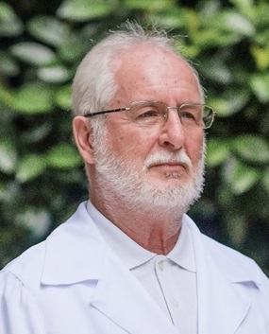
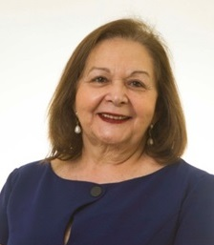
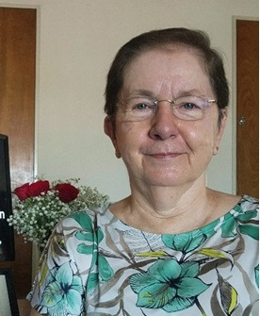
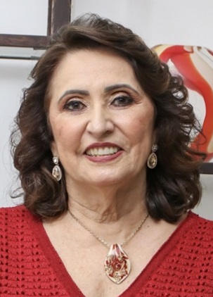
ASSOCIADOS EMÉRITOS 2024
Título
Paulo Roberto Fontes Athanazio
Régia Maria do Socorro Vital Patrocínio
Sueli Suzigan
Teresinha Castello Branco Carvalho

Slide 20
Antônio Carlos Oliveira de Meneses
Graduação em Medicina pela Universidade Federal do Ceará (1970) e doutorado em Patologia pela Universidade de São Paulo em Ribeirão Preto (1992). Professor adjunto da disciplina de Patologia Especial do Curso de Medicina da Universidade Federal do Triangulo Mineiro com dedicação em Patologia Cirúrgica de 1982 a 2023.

Slide 21
Antonio Geraldo do Nascimento
Possui graduação em Medicina pela Universidade do Estado do Rio de Janeiro - UERJ (1972). No meio da década de 1980, assumiu a chefia da Divisão de Patologia do Instituto Nacional de Câncer (INCA), onde usou todo o seu talento para o ensino e liderança, apoiados na sua invulgar capacidade diagnóstica, para iniciar uma verdadeira revolução dos procedimentos relativos à rotina de Patologia Cirúrgica e Citopatologia, com profundos reflexos no funcionamento não só do INCA, mas da Patologia em toda a cidade do Rio de Janeiro. Antônio Nascimento à frente do Serviço de Anatomia Patológica impulsionou a área de ensino e formação de pessoal, e recolocou o nome do Serviço em destaque no cenário nacional, atraindo muitos patologistas de outros estados, e até mesmo de outros países, para treinar no Instituto Nacional de Câncer. Sua gestão foi interrompida pelo convite para retornar definitivamente aos Estados Unidos, onde havia feito toda a sua formação de patologista. Foi Professor Emérito de Patologia na Mayo Clinic College of Medicine, nos Estados Unidos, onde atuou como patologista titular por 22 anos, tendo recebido e tutorado inúmeros fellows, residentes, e estagiários brasileiros. Desde 2012, é patologista titular do A.C.Camargo Cancer Center em São Paulo, SP. Nesta instituição, atuou como Diretor do Departamento de Anatomia Patológica de 2018 a 2022.

Slide 22

Carlos Thadeu Schmidt Cerski
Professor Carlos Thadeu Schmidt Cerski Possui graduação em Medicina pela Universidade Federal do Rio Grande do Sul (1975); Residência Médica pelo Departamento de Patologia da UFRGS (1977); Mestrado em Patologia Humana pela Universidade Federal da Bahia (1981); Fellow in Surgical Pathology, Downstate Medical Center, State University of New York, USA (1981-1983); doutorado em Ciências em Gastroenterologia e Hepatologia pela UFRGS (2012). Atualmente é Professor Associado do Departamento de Patologia da UFRGS e Médico Patologista do Hospital de Clínicas de Porto Alegre, atuando principalmente em patologia hepática.

Slide 23
Edvaldo Lima Silveira
Possui graduação em Medicina pela Universidade Federal do Pará (1979), mestrado em Anatomia Patológica pela Universidade Federal Fluminense (1987) e Doutorado em Medicina Tropical pela Universidade Federal do Pará.
Foi professor nas Universidade Federal do Pará (UFPa) e Universidade Estadual do Pará (UEPA), contribuindo para a formação médica na região.
Prestou relevantes serviços à região amazônica ao longo das últimas décadas, tanto na pesquisa, como na educação médica e na assistência.

Slide 24
Elias Fernando Miziara
Médico pela UnB-1974. Residência em Anatomia Patológica no HBDF – Títulos de especialista: Patologia e Citopatologia pela AMB (SBP e SBC) RQEs: 1975 e 1976 – Título de Suficiência em Colposcopia pela SBPTGIC – Participações em Entidades: SBCitopatologia: Presidente 1975-2000, Coordenador Científico 1991-1994, Presidente e membro do Capítulo-DF, membro permanente Conselho Consultivo; Soc. Latino-Americana Citopatologia: Secretário Geral, Presidente, Vogal brasileiro e Diretor de contas SBPatologia: Conselheiro consultivo e Assessor AMB; Conselheiro Consultivo, Diretor de Proteção ao Paciente, Diretor Acadêmico e Diretor de Publicações em quatro mandatos CFM; Conselheiro 2009-2010. – Atividades administrativas na SESDF – Chefe das UAPC do HRT e HRAN, Chefe da STP do HRT, Diretor da DRMA do HRAN, Assistente do DRMA da FHDF, Diretor do HBDF, Diretor do DRM, Secretário Adjunto de Estado e Titular da SESDF. – Atividades administrativas Ministério da Saúde: Subsecretário Assuntos Administrativos MS/Brasil, Assessor para avaliação hospitais federais do RJ, colaborador para edição dos manuais de Câncer do Colo Uterino e de Mama – Atividades didáticas: Preceptor e Coordenador da RM HBDF de Anatomia Patológica e Citopatologia; Cursos ministrados e palestras pelas sociedades de Patologia e Citopatologia no Brasil e no exterior; Sócio fundador da SPTGIC – Capítulo de Brasília – Honrarias e homenagens: Comendador da Ordem do Rio Branco pelo MRE/Brasil, Cavaleiro e comendador da Ordem de Dom Pedro II pelo CBM/DF. Cidadão honorário de Brasília. Maestro de la Citopatologia Latinoamericana – SLAC. Atualmente Diretor Técnico, sócio e Pato/Citopatologista do CIAP – Centro Integrado de Anatomia Patológica de Brasília S/C e aposentado da SESDF.

Slide 25

Ermelinda do Rosario Moutinho da Cruz
Possui graduação em MEDICINA PELA FACULDADE DE MEDICINA da Universidade Federal do Pará (1969) e doutorado em Patologia pela Universidade Federal de Minas Gerais (1979).
Foi professora nas Universidade Federal do Pará (UFPa) e Universidade Estadual do Pará (UEPA).
Trabalhou na assistência como médica patologista por longos anos no Laboratório Central do Estado do Pará e na Seção de Patologia do Instituto Evandro Chagas - Belém - PA.
Prestou relevantes serviços à região amazônica ao longo das últimas décadas, tanto na pesquisa, como na educação médica e na assistência.

Slide 26
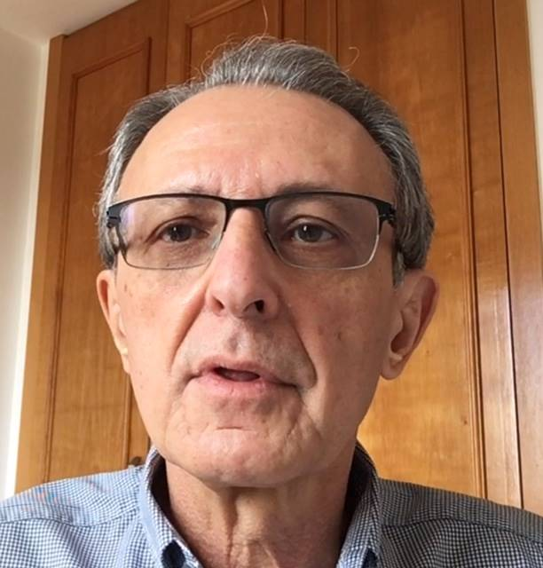
Geraldo Brasileiro Filho
Graduado em Medicina pela Universidade Federal de Minas Gerais - UFMG (1975), doutor em Patologia pela Universidade Federal de Minas Gerais (1985) e pós-doutorado na McGill University, Montreal, Canadá (1986-1988). Desde 1976, é professor de Patologia da Faculdade de Medicina da UFMG, a partir de 1995 como Professor Titular. Atua nas seguintes áreas: (1) patologia do coração e dos vasos sanguíneos; (2) , ensino de Patologia. Foi Chefe de Departamento (1989-1991), coordenador do Programa de Pós-graduação em Patologia da UFMG (1994-1998), Vice-diretor (1998-2002) e Diretor (2002-2006) da Faculdade de Medicina da UFMG. Foi membro da Comissão de Especialistas de Ensino Médico do MEC (2008-2014). Foi Coordenador da Área Medicina II da Capes (2016-2018). Foi membro do Conselho Científico do Instituto de Estudos Avançados e Transdisciplinares (IEAT) da UFMG (2019-2021). Desde 1994, é editor do livro Bogliolo Patologia. A partir de 2019, membro da Coordenação do Fórum de Ensino de Patologia da Sociedade Brasileira de Patologia.

Slide 27

Gilles Landman
Graduado Médico pela Universidade Federal de São Paulo (1978), fez residência médica em Anatomia Patológica e mestrado em Microbiologia e Imunologia pela Universidade Federal de São Paulo (1986), doutorado em Patologia pela Universidade de São Paulo (1991) e livre docência pelo Departamento de Patologia da Universidade Federal de São Paulo (2011). Realizou aperfeiçoamento no Johns Hopkins Hospital em Baltimore, EUA. Atualmente é Professor Adjunto, orientador permanente do Curso de Pós-Graduação em Patologia no Departamento de Patologia da UNIFESP-EPM. É coordenador do Biobanco UNIFESP. Tem experiência na área de Medicina, com ênfase em Dermatopatologia, em especial lesões melanocíticas. Atua também na área de patologia oral e oncopatologia.

Slide 28
José Eymard Homem Pittella
Preceptor da residência médica em anatomia patológica e citopatologia do Hospital das Clínicas da UFMG (1976-2001). Organizador e responsável pelo Laboratório de Neuropatologia do DAPML da FM da UFMG (1976-2001). Pesquisador do Conselho Nacional do Desenvolvimento Científico e Tecnológico (CNPq), bolsa de produtividade em pesquisa (1976-2002), nas categorias 2B (1976-1980); 1C (1982-1984); 1B (1984-1990); 1A (1990-2002). Pesquisador visitante no Institut für Neuropathologie, Medizinische Hochschule Hannover, Hannover, Alemanha (1991-1992; 1994) e no Institut für Neuropathologie, Georg-August-Universität Göttingen, Göttingen, Alemanha (1997). Captou recursos para projetos de pesquisa junto à FINEP, FAPEMIG e ao CNPq. Autor de 114 artigos completos publicados em revistas científicas indexadas. Autor de três livros e editor de dois livros publicados no Brasil. Autor de 46 capítulos sobre temas de patologia geral e de neuropatologia em 24 livros publicados no Brasil, 03 nos EUA e 02 na Holanda (Elsevier) nas áreas de geriatria, medicina de reabilitação, neuropatologia cirúrgica, neuroinfecção e uveíte. Revisor ad hoc de 38 revistas científicas, com 127 revisões por pares registradas no reviews@webofscience no período 2015-2024. Consultor de projetos de pesquisa submetidos ao CNPq, CAPES, FAPESP, FAPITEC/SE e Ministério da Saúde/PRONAS/PCD. Consultor em neuropatologia do Laboratório Pittella Andrade Anatomia Patológica e Citopatologia, Belo Horizonte (1999-2012). Neuropatologista no Serviço de Patologia do Hospital das Clínicas da Faculdade de Medicina de Ribeirão Preto da Universidade de São Paulo (2008-2014). Secretário Geral do comitê organizador local do XVIII International Congress of Neuropathology, realizado no Rio de Janeiro, em 2014. Os artigos publicados e indexados na base de dados ISI receberam 1070 citações, índice h=17; base Scopus, 1155 citações, índice h=18; Google Acadêmico, 1949 citações, índice h=22. Neuropatologista com interesse em neuroparasitoses e trauma crânio-encefálico.Principais contribuições. O autor descreveu a história natural do envolvimento do sistema nervoso central (SNC) na esquistossomose mansônica em 1991, e na doença de Chagas em 1993, participou do primeiro estudo comparativo sobre a presença de alterações neuropatológicas de tipo Alzheimer em indivíduos sem demência provenientes da Alemanha, Brasil e Japão em 1997 (pesquisa interinstitucional e internacional), propôs um modelo de como a conformação do encéfalo tem papel importante na distribuição da lesão axonal difusa no acidente de trânsito em 2004, demonstrou a relação da lesão vascular difusa com a lesão axonal difusa grave (grau 2 e 3) e descreveu um tipo especial de cavum do septo pelúcido associado à lesão axonal difusa grave, ambos em vítimas de acidente de trânsito em 2003 e 2005, respectivamente (em colaboração com SNS Gusmão) e descreveu depósitos de proteínas plasmáticas na parede das artérias lentículo-estriadas em pacientes com hipertensão arterial em 2009 (em colaboração com Magda Rocha Andrade.

Slide 29
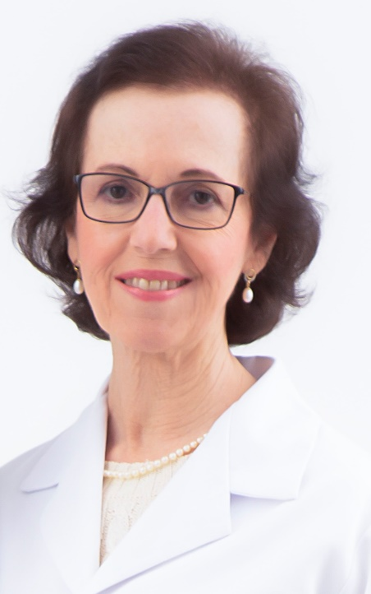
Leila Maria Cardão Chimelli
Especializada em Neuropatologia, com importante produção científica e experiência diagnóstica, com ênfase em neuropatologia infecciosa, do desenvolvimento, vascular e degenerativa (doenças por príon), patologia dos tumores cerebrais, AIDS, hanseníase, patologia dos nervos periféricos e dos músculos, tumores de hipófise, atuando como consultora diagnóstica para todo o país. Referência do Ministério da Saúde para o diagnóstico neuropatológico de doença por príon. Pioneira no estudo neuropatológico da Zika congênita. Possui numerosos capítulos de livros internacionais e nacionais, incluindo os da Classificação dos Tumores da OMS e da Sociedade Internacional de Neuropatologia. Publicou mais de 160 artigos em periódicos, a maioria em revistas internacionais. Captou recursos para vários projetos de pesquisa e diagnóstico nessas áreas do CNPq, Capes, Fapesp, Faperj e Finep. Membro do Comitê Assessor do CNPq por 2 triênios até 2010 e membro do comitê assessor da CAPES (Medicina II) por 2 biênios, até 2008. Membro do Comitê Avaliador de Escolas Médicas (MEC). Revisor de vários periódicos nacionais e internacionais e de projetos de pesquisa do CNPq, Capes, FAPESP, Faperj. Orientou e participou de bancas examinadoras de vários alunos de mestrado e doutorado em todo o país. Organizou atividades de neuropatologia e ministrou palestras em numerosos congressos nacionais e internacionais; Vice-Presidente para assuntos acadêmicos da Sociedade Brasileira de Patologia (biênio 2008-2009), Secretária adjunta (2007-2010), Vice-Presidente da Sociedade Internacional de Neuropatologia (2010-2014) e foi a Presidente do XVIII Congresso Internacional de Neuropatologia em 2014 no Rio de Janeiro.

Slide 30
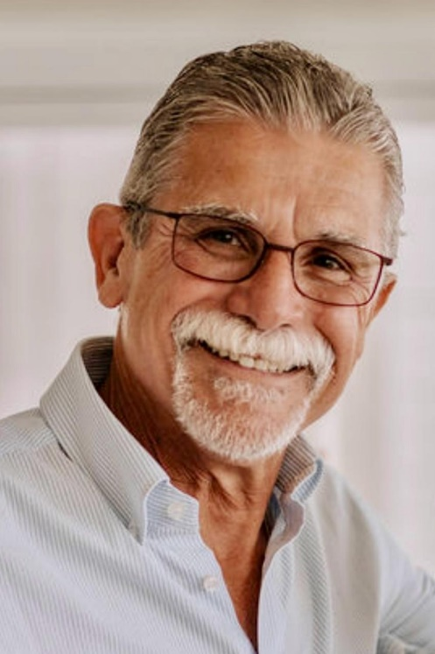
Luís Vitor de Lima Salomão
Especialização - Residência médica na Santa Casa de Misericórdia de São Paulo em 1980.
Fundador do Laboratório Salomão Zoppi.
Sócio fundador da Associação Brasileira dos Laboratórios de Anatomia Patológica e Citopatologia – ABRALAPAC.
Presidente da ABRALAPAC 1993 – 1995.
Vice-Presidente para Assuntos Profissionais da Sociedade Brasileira de Patologia – SBP 2005 – 2007.

Slide 31
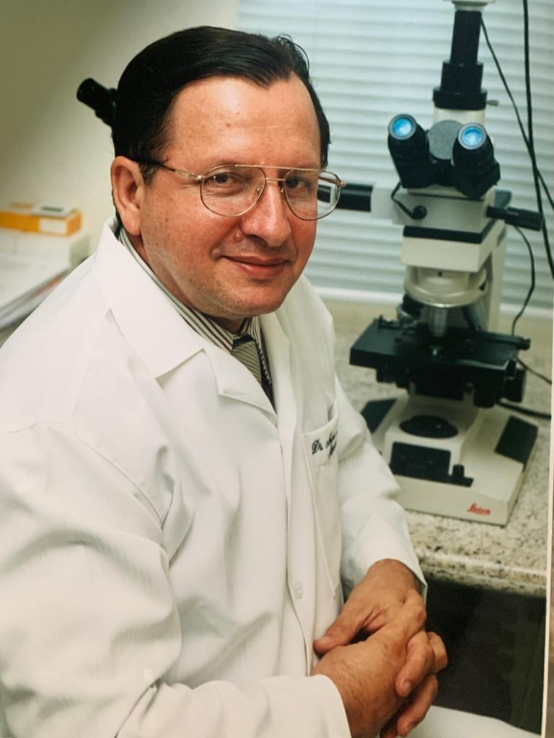
Marco Antonio Cardoso de Almeida
Possui graduação em Medicina pela Universidade Federal da Bahia (1975), Especialização em Anatomia Patológica e Citopatologia (1976-1977) e Mestrado em Patologia Humana pela Universidade Federal da Bahia (1978-1981). Atualmente é Conselheiro-Corregedor do Conselho Regional de Medicina do Estado da Bahia, Professor Adjunto IV do Depto. de Patologia e Medicina Legal da Faculdade de Medicina da Bahia - UFBA. Ex-Chefe do Depto. de Anatomia Patológica e Medicina Legal da Faculdade de Medicina da Bahia da Universidade Federal da Bahia, por três mandatos. Ex-Chefe do Serviço de Anatomia Patológica por cinco anos. Ex-Chefe da Divisão Técnica do Hospital Prof. Edgard Santos - UFBa. Ex-Vice-Coordenador e Coordenador da Residência Médica (CEAMFOR) do HUPES-UFBA. Tem experiência na área de Medicina, com ênfase em Patologia Humana, atuando principalmente nos seguintes temas: patologia oncológica humana, nefropatologia, patologia cirúrgica-diagnóstica, patologia mamária e ginecológica, neuropatologia e ensino médico. Doutorado em Patologia Humana em 2019 - Universidade Federal da Bahia - Fundação Osvaldo Cruz - FIOCRUZ.

Slide 32
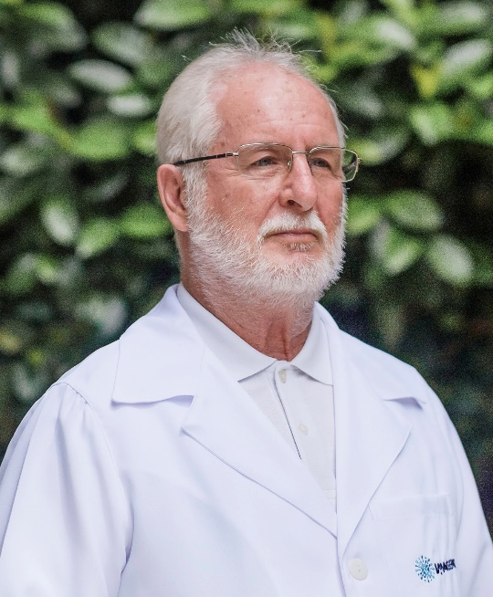
Paulo Roberto Fontes Athanazio
Especialista em Patologia pelo Conselho Regional de Medicina e pela Sociedade Brasileira de Patologia.
Graduado em Medicina pela Fundação Universidade Federal de Ciências da Saúde de Porto Alegre – RS.
Residência médica em Patologia pela Universidade Federal do Rio Grande do Sul e Universidade Federal da Bahia.
Mestrado em Patologia Humana pela Fiocruz/Universidade Federal da Bahia.
Treinamento em Patologia de doenças infecciosas na Rockfeller University, Nova York – EUA.
Professor adjunto da Faculdade de Medicina da Universidade Federal da Bahia.

Slide 33
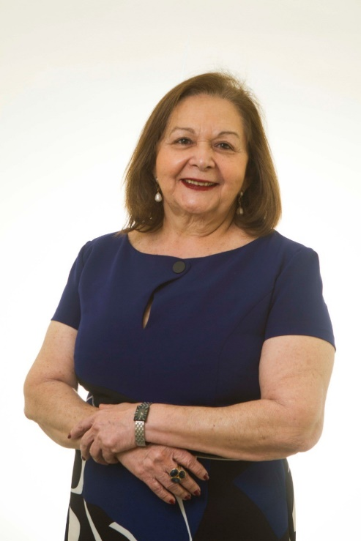
Régia Maria do Socorro Vidal Patrocínio
PATOLOGIA – RQE: 787
Medicina Legal e Perícia Médica– RQE: 3738
Mestre em Patologia – UFC -1979
Especialista em Gestão Hospitalar e Organizações de Saúde – UFC-2008
Servidora Aposentada do Departamento de Patologia de Medicina Legal -UFC 2019;
Perito Legista da Perícia Florense do Estado Do Ceara -PEFOCE
Conselheira do Conselho Regional de Medicina- CREMEC. (2013-2018);
Conselheira do CREMEC. (2019 -2023): 1ª Tesoureira
Membro da Comissão de Processo Ético-Profissional;
Conselheira do Conselho Regional de Medicina- CREMEC. (2024 -2029): 2ª Tesoureira
Conselheira do Conselho Federal de Medicina – CFM. (2019 – 2024);
Sócia e Diretora Técnica do Laboratório Biopse;
Sócia Fundadora da Sociedade Cearense de Patologia;
Sócia Fundadora da Divisão Brasileira da International Academy of Pathology;
Membro da Comissão De Defesa Profissional e Ética da Sociedade Brasileira de Patologia -SBP. (2009-2011);
Membro da Comissão de Defesa Profissional e Ética da Sociedade Brasileira de Patologia-SBP. (2011-20013).
Membro do Conselho Consultivo da Sociedade Brasileira de Patologia-SBP. (2013-2015).

Slide 34
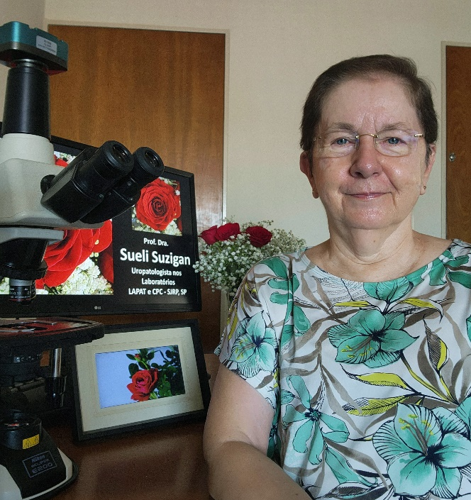
Sueli Suzigan
Trabalha como médica anátomo-patologista desde 1978, tendo mostrado especial interesse nas áreas de Uropatologia, Patologia Digestória, Dermatopatologia e Patologia de Biomateriais. Atualmente dedica-se à Uropatologia. É consultora científica em Uropatologia no Laboratório LAPAT (desde outubro de 2018) e no Laboratório CPC (desde março de 2023), ambos em São José do Rio Preto, SP. É membro ativo da Sociedade Internacional de Patologia Urológica (ISUP) desde 1999 e da Sociedade Genitourinária de Patologia (GUPS) desde 2018. Foi um dos autores do "Histological typing of tumours of the bladder" da Organização Mundial da Saúde (WHO 1999). Foi eleita a primeiro presidente da Sociedade Ibero-Americana de Uropatologia (SIAU), para o biênio 2009-2011. Exerceu a função de médica patologista nos Laboratórios Larpac (1978-2003) e Laborclin (2003-2021), ambos em São José do Rio Preto, SP. Foi professora das disciplinas de Biologia Celular e de Histologia nos Cursos Médico e de Enfermagem da Faculdade de Medicina FAMERP (1981-2016) e da disciplina de Histologia no Curso de Enfermagem da Faculdade Faceres (2007-2018), todos em São José do Rio Preto, SP.

Slide 35
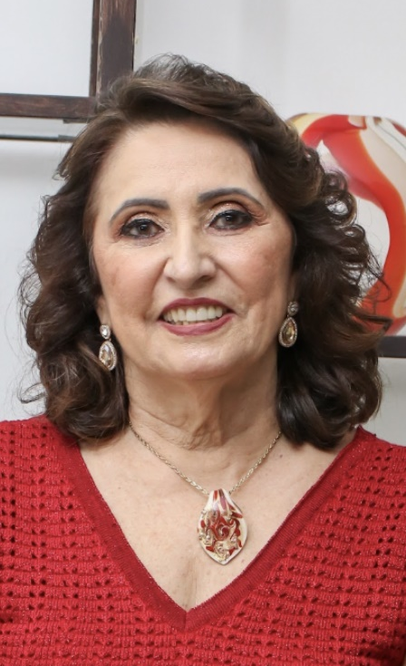
Teresinha Castello Branco Carvalho
Em setembro de 2000, fundou a Sociedade de Patologia do Piauí (SPPI), da qual foi Presidente entre 2000-2005. Membro da Comissão Científica da Sociedade Brasileira de Citopatologia/capítulo do Piauí, biênio 2000/2002. Participou da
Diretoria da Sociedade Brasileira de Patologia (SBP) como 2ª Tesoureira, biênio 2001/2003.
Orientadora do Programa de Monitoria da Universidade Federal do Piauí/2001.
Instrutora do "Treinamento para Uniformização de Normas Laboratoriais e Controle do Câncer do Colo do Útero e da Mama"/2002. Membro da Comissão Cientifica para avaliação de Trabalhos do XXIV Congresso Brasileiro de Patologia, realizado em Florianópolis – SC/2003. Membro da Banca de Concurso Público para o cargo de Professor do Quadro Provisório da Faculdade de Ciências Médicas do Piauí/2004. Ministrou o "I curso de Citopatologia do Piauí" em Teresina-PI de 2004/2005. Foi instrutora na "1ª Oficina sobre a Nova Nomenclatura dos Exames Citopatológicos" em Teresina-Pi/2006.
Palestrante em 05 (cinco) oficinas realizadas pela Secretaria Municipal de Saúde de Teresina para apresentar a "Nova Nomenclatura dos Exames Citopatológicos e As Condutas Clínicas Preconizadas" aos médicos e citotécnicos/2006. Integrante da "Comissão de Registro Hospitalar de Câncer" de Teresina – Pl/2006.
Participou de vários congressos de Patologia Nacionais e Internacionais com 38 (trinta e oito) trabalhos apresentados e 15 (quinze) publicações em revistas médicas de ampla circulação.
Atualmente é professora aposentada da Universidade Federal do Piauí (UFPI).
Médica Patologista, proprietária do Laboratório de Patologia Cirúrgica e Citopatologia Ltda (Labopacc) e Diretora Técnica do Laboratório de Imunopatologia do Piauí (LIPPi) - Serviço de Anatomia Patológica da APCCAA – Hospital São Marcos.

Slide 36

PATOLOGIA 2026

Slide 37
OBRIGADO

